Slide 1
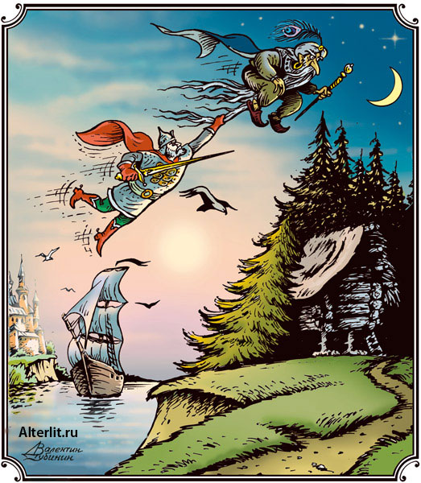

Slide 2
"...не верь глазам своим!"
(иллюзия-обман зрения?)
Муниципальное Бюджетное Образовательное Учреждение
Средняя Образовательная Школа с.Восток
Выполнила: Федотова Елена , 5 класс
Руководитель: Гретченко А.И.
с .Восток 2015 год

Slide 3
"...не верь глазам своим!"
Козьма Прутков
Иллюзия (лат. illusio — заблуждение, обман) — искажённое восприятие реально существующего объекта или явления, допускающее неоднозначную интерпретацию.
Иллюзии могут возникать у психически здоровых людей (физические, физиологические иллюзии, метаморфопсии).

Slide 5
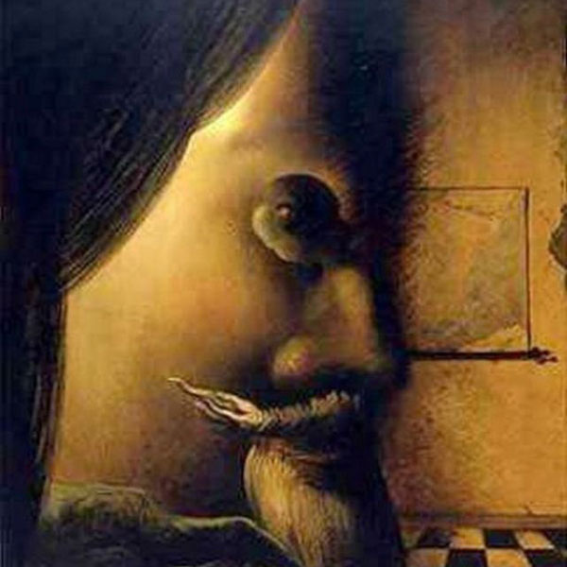
Двойственные
Картины,
на которых можно увидеть не один предмет, а несколько.
Зайце - утка во весь рост.

Slide 6
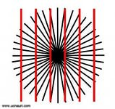
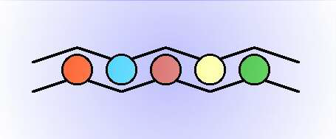
Зрительное искажение
Когда предметы кажутся не такими, какие они на самом деле.
Круги находятся на одной прямой.

Slide 7
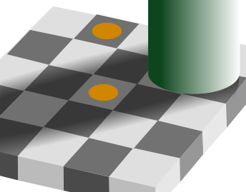
Иллюзии цвета и контраста
Когда одинаково раскрашенные
предметы
видятся
по-разному.

Slide 8
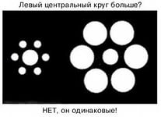
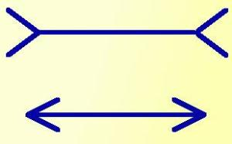
Искажение размера
Иллюзия, заставляющая усомниться в истинных размерах объектов
Какой из горизонтальных отрезков длиннее?

Slide 9

Кажущиеся фигуры
Когда фигуры,
которых на самом
деле нет
видны.
Треугольник Каниша.
Равностороннего треугольника, на самом деле, нет.
Он только кажется.

Slide 10
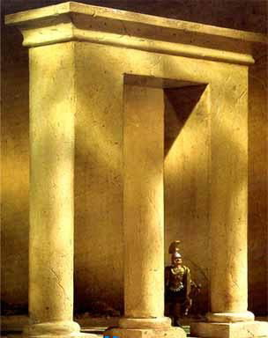
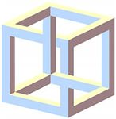
Невозможные фигуры
Фигуры, не существующие в природе, существуют в нашем воображении.
Невозможный куб Эшера.
Сколько здесь колонн?

Slide 11
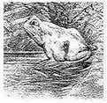
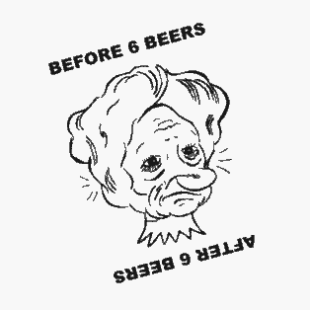
Перевертыши
Картины,
которые при переворачивании «превращаются» в другие изображения.

Slide 12
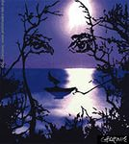
Распознавание образа
Когда в обычной картине можно
увидеть другие образы.

Slide 13
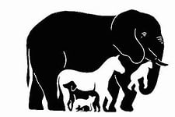
Соотношение фигур и фона.
Когда одна
фигура является
фоном
для другой
Что Вы здесь видите?
Женское лицо или мужчину, играющего на саксофоне?

Slide 14
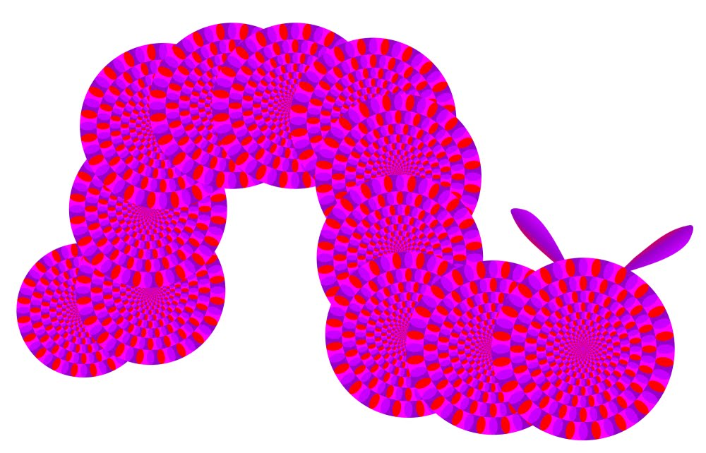
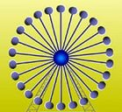
Иллюзия движения
В этом случае вроде бы статистическое и неподвижное изображение как бы оживает и начинает двигаться.
Возникает иллюзия, что рисунок пульсирует

Slide 15
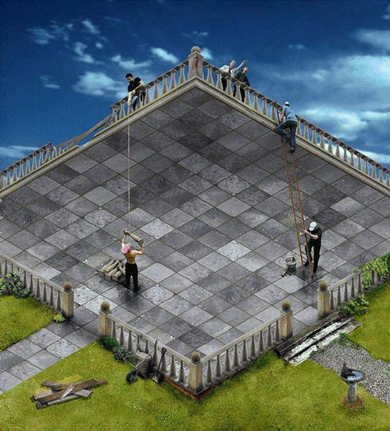
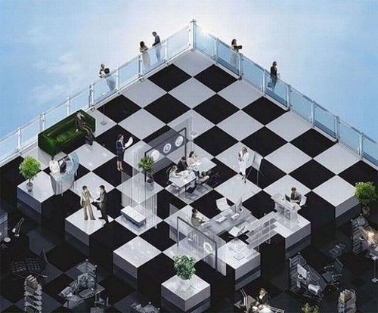
Иллюзии восприятия глубины
Странные рабочие.
Удивительная
шахматная доска.

Slide 16
Исследование:
Кто изображен?

Slide 17
Диаграмма 1

Slide 18

Кого здесь вы видите?

Slide 19
Диаграмма 2

Slide 20
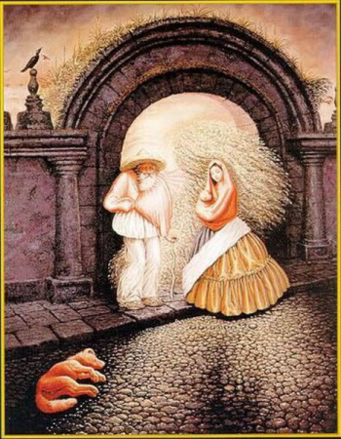
Загадочный портрет
генерала.
На рисунке изображено 9
человек. Сможете ли
вы найти их всех?

Slide 21
Диаграмма 3

Slide 22
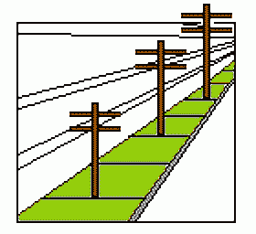
Какой телефонный
столб длиннее?

Slide 23
Диаграмма 4

Slide 24
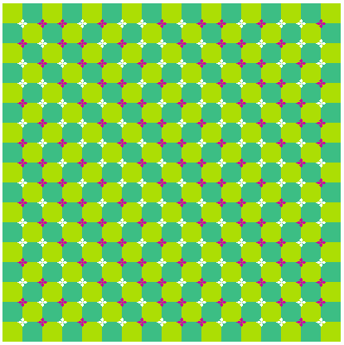
Видите волны?
Это не анимация,
а статическая
картинка!

Slide 25
Диаграмма 5

Slide 26
Выводы:
Глаз любого человека видит мир одинаково, но восприятие увиденного – это процесс мышления человека, поэтому каждый человек воспринимает мир по-своему. Но образное мышление, воображение, можно развивать и в этом процессе помогут иллюзорные картины. Это обогатит человека и даст возможность увидеть всю многогранность окружающего нас мира. Также это разнообразит досуг, как ребенка, так и взрослого.

